Slide 1
CHAPTER 05
관계 데이터 모델
연습문제 해답
Relational Data Model — Exercises & Solutions
대전대학교 컴퓨터공학과 | 박상돈
총 28문제 · 객관식 + 서술형 + OX

Slide 2
문제 1
문제
다음 중 개체에 관한 데이터를 릴레이션이라 불리는 테이블 형태로 저장하고,
릴레이션들 사이의 관계는 기본키와 이를 참조하는 외래키로 표현하는 논리적 데이터 모델은?
①
계층 데이터 모델
②
네트워크 데이터 모델
③
관계 데이터 모델
④
객체지향 데이터 모델
2 / 58

Slide 3
문제 1
정답 해설
다음 중 개체에 관한 데이터를 릴레이션이라 불리는 테이블 형태로 저장하고, ...
①
계층 데이터 모델
②
네트워크 데이터 모델
③
관계 데이터 모델
✓
④
객체지향 데이터 모델
해설
관계 데이터 모델은 데이터를 2차원 테이블(릴레이션) 형태로 저장하고,
기본키와 외래키를 이용하여 릴레이션 간의 관계를 표현하는
논리적 데이터 모델입니다.
계층 모델은 트리 구조, 네트워크 모델은 그래프 구조,
객체지향 모델은 객체와 상속을 이용합니다.
3 / 58

Slide 4
문제 2
문제
릴레이션에 대한 설명으로 옳지 않은 것은?
①
릴레이션은 릴레이션 스키마와 릴레이션 인스턴스로 구성된다
②
릴레이션 스키마는 릴레이션의 논리적 구조이다 (= 릴레이션 내포)
③
릴레이션 인스턴스는 투플들의 집합이다 (= 릴레이션 외연)
④
릴레이션 스키마는 동적이고, 릴레이션 인스턴스는 정적인 특징을 가진다
4 / 58

Slide 5
문제 2
정답 해설
릴레이션에 대한 설명으로 옳지 않은 것은?
①
릴레이션은 릴레이션 스키마와 릴레이션 인스턴스로 구성된다
②
릴레이션 스키마는 릴레이션의 논리적 구조이다 (= 릴레이션 내포)
③
릴레이션 인스턴스는 투플들의 집합이다 (= 릴레이션 외연)
④
릴레이션 스키마는 동적이고, 릴레이션 인스턴스는 정적인 특징을 가진다
✓
해설
릴레이션 스키마는 정적(구조는 잘 안 바뀜)이고,
릴레이션 인스턴스는 동적(투플이 수시로 변함)입니다.
보기 ④는 이 관계를 반대로 서술한 틀린 설명입니다.
5 / 58

Slide 6
문제 3
문제
릴레이션에 대한 설명 중 옳지 않은 것은?
①
하나의 릴레이션에는 동일한 투플이 존재할 수 없다
②
하나의 릴레이션에서 투플 사이의 순서는 무의미하다
③
하나의 릴레이션에서 속성 사이의 순서는 무의미하다
④
모든 속성 값은 논리적으로 분해 가능한 복합값이어야 한다
6 / 58

Slide 7
문제 3
정답 해설
릴레이션에 대한 설명 중 옳지 않은 것은?
①
하나의 릴레이션에는 동일한 투플이 존재할 수 없다
②
하나의 릴레이션에서 투플 사이의 순서는 무의미하다
③
하나의 릴레이션에서 속성 사이의 순서는 무의미하다
④
모든 속성 값은 논리적으로 분해 가능한 복합값이어야 한다
✓
해설
릴레이션의 속성 값은 원자 값(atomic value)이어야 합니다.
즉, 더 이상 분해할 수 없는 하나의 값이어야 하며,
복합값(다중 값)이면 안 됩니다. → 속성의 원자성
①투플의 유일성 ②투플의 무순서 ③속성의 무순서
7 / 58

Slide 8
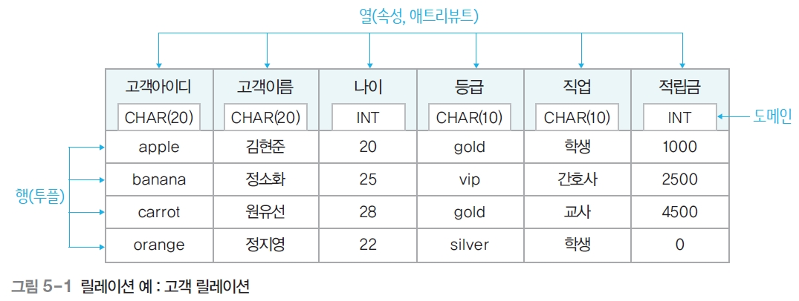
문제 4
문제
릴레이션 관련 용어에 대한 설명으로 옳지 않은 것은?
①
속성은 릴레이션에서 열을 의미한다
②
투플은 릴레이션에서 행을 의미한다
③
도메인은 릴레이션에서 전체 속성의 개수를 의미한다
④
카디널리티는 릴레이션에서 전체 투플의 개수를 의미한다
8 / 58

Slide 9
문제 4
정답 해설
릴레이션 관련 용어에 대한 설명으로 옳지 않은 것은?
①
속성은 릴레이션에서 열을 의미한다
②
투플은 릴레이션에서 행을 의미한다
③
도메인은 릴레이션에서 전체 속성의 개수를 의미한다
✓
④
카디널리티는 릴레이션에서 전체 투플의 개수를 의미한다
해설
도메인(domain)은 하나의 속성이 가질 수 있는
모든 값의 집합입니다.
전체 속성의 개수는 '차수(degree)'라고 합니다.
예) 나이 속성의 도메인: 0~150 사이의 정수
예) 등급 속성의 도메인: {gold, silver, bronze, vip}
9 / 58

Slide 10
문제 5
문제
"관계 데이터 모델 관련 용어 중 행은 (Ⓐ), 열은 (Ⓑ),
그리고 (Ⓒ)는 릴레이션이라 부른다." 에서 Ⓐ, Ⓑ, Ⓒ는?
①
Ⓐ-투플, Ⓑ-테이블, Ⓒ-속성
②
Ⓐ-테이블, Ⓑ-속성, Ⓒ-투플
③
Ⓐ-투플, Ⓑ-속성, Ⓒ-테이블
④
Ⓐ-속성, Ⓑ-투플, Ⓒ-테이블
10 / 58

Slide 11
문제 5
정답 해설
"관계 데이터 모델 관련 용어 중 행은 (Ⓐ), 열은 (Ⓑ), ...
①
Ⓐ-투플, Ⓑ-테이블, Ⓒ-속성
②
Ⓐ-테이블, Ⓑ-속성, Ⓒ-투플
③
Ⓐ-투플, Ⓑ-속성, Ⓒ-테이블
✓
④
Ⓐ-속성, Ⓑ-투플, Ⓒ-테이블
해설
관계 데이터 모델의 용어 대응:
행(row) = 투플(tuple) = 레코드(record)
열(column) = 속성(attribute) = 필드(field)
테이블(table) = 릴레이션(relation)
11 / 58

Slide 12
문제 6
문제
관계 데이터 모델에서 릴레이션을 구성하는 모든 속성의 개수를
무엇이라 하는가?
①
도메인(domain)
②
인스턴스(instance)
③
차수(degree)
④
카디널리티(cardinality)
12 / 58

Slide 13
문제 6
정답 해설
관계 데이터 모델에서 릴레이션을 구성하는 모든 속성의 개수를 ...
①
도메인(domain)
②
인스턴스(instance)
③
차수(degree)
✓
④
카디널리티(cardinality)
해설
차수(degree)는 릴레이션의 속성(열) 수를 의미합니다.
차수는 정적인 특성을 가집니다. (잘 변하지 않음)
카디널리티(cardinality)는 투플(행)의 수이며
동적인 특성을 가집니다.
13 / 58

Slide 14
문제 7
문제
릴레이션에서 속성에 대한 설명으로 옳지 않은 것은?
①
릴레이션에서 행에 해당한다
②
하나의 릴레이션의 모든 속성은 서로 다른 이름으로 구별
③
속성은 파일 관점에서 데이터 필드(field)에 해당
④
릴레이션을 구성하는 모든 속성의 개수를 차수라고 한다
14 / 58

Slide 15
문제 7
정답 해설
릴레이션에서 속성에 대한 설명으로 옳지 않은 것은?
①
릴레이션에서 행에 해당한다
✓
②
하나의 릴레이션의 모든 속성은 서로 다른 이름으로 구별
③
속성은 파일 관점에서 데이터 필드(field)에 해당
④
릴레이션을 구성하는 모든 속성의 개수를 차수라고 한다
해설
속성(attribute)은 릴레이션에서 열(column)에 해당합니다.
행(row)에 해당하는 것은 투플(tuple)입니다.
②③④는 모두 올바른 설명입니다.
15 / 58

Slide 16
문제 8
문제
관계 데이터 모델에서 릴레이션에 존재하는 모든 투플의 개수를
무엇이라 하는가?
①
도메인(domain)
②
인스턴스(instance)
③
차수(degree)
④
카디널리티(cardinality)
16 / 58

Slide 17
문제 8
정답 해설
관계 데이터 모델에서 릴레이션에 존재하는 모든 투플의 개수를 ...
①
도메인(domain)
②
인스턴스(instance)
③
차수(degree)
④
카디널리티(cardinality)
✓
해설
카디널리티(cardinality)는 릴레이션의 투플(행) 수입니다.
동적인 특성 — 투플의 삽입/삭제에 따라 수시로 변합니다.
차수(degree)는 속성(열) 수이며 정적인 특성.
17 / 58

Slide 18
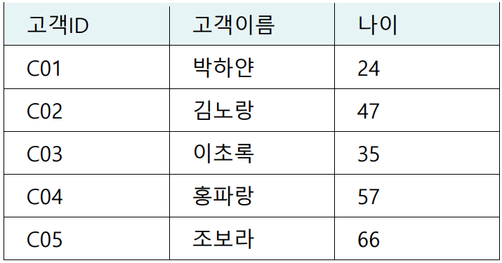
문제 9
문제
관계 데이터 모델로 표현된 다음 데이터에 대한 설명으로 옳은 것은?
①
릴레이션 3개, 속성 3개, 투플 5개
②
릴레이션 3개, 속성 5개, 투플 3개
③
릴레이션 1개, 속성 5개, 투플 3개
④
릴레이션 1개, 속성 3개, 투플 5개
18 / 58

Slide 19
문제 9
정답 해설
관계 데이터 모델로 표현된 다음 데이터에 대한 설명으로 옳은 것은? ...
①
릴레이션 3개, 속성 3개, 투플 5개
②
릴레이션 3개, 속성 5개, 투플 3개
③
릴레이션 1개, 속성 5개, 투플 3개
릴레이션 1개, 속성 3개, 투플 5개
④
✓
해설
하나의 테이블 = 릴레이션 1개
열(고객ID, 고객이름, 나이) 3개 = 속성 3개 (차수=3)
행 5개 = 투플 5개 (카디널리티=5)
19 / 58

Slide 20
문제 10
문제
Q
한 릴레이션의 스키마가 속성 5개, 후보키 3개를 가지고
그 스키마에 대응하는 릴레이션 인스턴스가 10개의 투플을 갖는다면
그 릴레이션의 카디널리티는?
20 / 58

Slide 21
문제 10
정답 해설
한 릴레이션의 스키마가 속성 5개, 후보키 3개를 가지고 ...
해답
정답: 10
카디널리티(cardinality) = 릴레이션에 존재하는 전체 투플의 개수
• 속성의 개수(5개) → 차수(degree)
• 후보키의 개수(3개) → 카디널리티와 무관
• 투플의 개수(10개) → 카디널리티
따라서 카디널리티는 10입니다.
21 / 58

Slide 22
문제 11
문제
널(NULL) 값에 대한 설명으로 옳지 않은 것은?
①
아직 모르는 값이다
②
적합한 값이 없다
③
숫자 0이나 공백 문자와 같은 의미로 해석해야 한다
④
기본키로 선택된 속성은 널 값을 가질 수 없다
22 / 58

Slide 23
문제 11
정답 해설
널(NULL) 값에 대한 설명으로 옳지 않은 것은?
①
아직 모르는 값이다
②
적합한 값이 없다
③
숫자 0이나 공백 문자와 같은 의미로 해석해야 한다
✓
④
기본키로 선택된 속성은 널 값을 가질 수 없다
해설
NULL은 숫자 0이나 공백 문자('')와 완전히 다른 개념입니다.
NULL = '값을 아직 모르거나 해당되는 값이 없음'
0 = '0이라는 구체적인 값이 있음'
'' = '빈 문자열이라는 구체적인 값이 있음'
①②④는 모두 올바른 설명입니다.
23 / 58

Slide 24
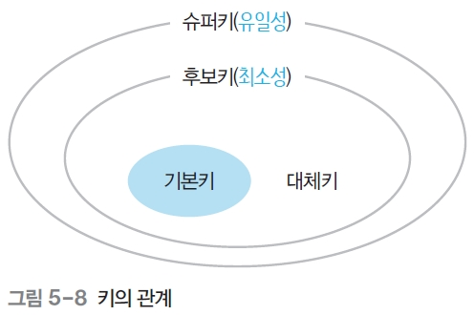
문제 12
문제
하나의 릴레이션 내 속성 또는 속성들의 집합으로 구성되고,
모든 투플에 대해 유일성은 만족시키지만
최소성은 만족시키지 못하는 키는?
①
외래키
②
슈퍼키
③
후보키
④
대체키
24 / 58

Slide 25
문제 12
정답 해설
하나의 릴레이션 내 속성 또는 속성들의 집합으로 구성되고, ...
①
외래키
②
슈퍼키
✓
③
후보키
④
대체키
해설
슈퍼키(Super Key): 유일성만 만족 (최소성 불요)
후보키(Candidate Key): 유일성 + 최소성 모두 만족
유일성 O, 최소성 X → 슈퍼키
25 / 58

Slide 26
문제 13
문제
"투플을 유일하게 구별하며 검색·정렬에 주로 사용하는 키는 (Ⓐ)이고,
릴레이션들 사이의 관계를 표현하는 키는 (Ⓑ)이다." Ⓐ, Ⓑ는?
①
Ⓐ-후보키, Ⓑ-외래키
②
Ⓐ-기본키, Ⓑ-외래키
③
Ⓐ-후보키, Ⓑ-슈퍼키
④
Ⓐ-기본키, Ⓑ-슈퍼키
26 / 58

Slide 27
문제 13
정답 해설
"투플을 유일하게 구별하며 검색·정렬에 주로 사용하는 키는 (Ⓐ)이고, ...
①
Ⓐ-후보키, Ⓑ-외래키
②
Ⓐ-기본키, Ⓑ-외래키
✓
③
Ⓐ-후보키, Ⓑ-슈퍼키
④
Ⓐ-기본키, Ⓑ-슈퍼키
해설
기본키(Primary Key)
→ 후보키 중 대표로 선택, 투플을 유일하게 구별
→ 검색·정렬에 주로 사용
외래키(Foreign Key)
→ 다른 릴레이션의 기본키를 참조
→ 릴레이션 간의 관계를 표현
27 / 58

Slide 28
문제 14
문제
후보키에 대한 설명으로 옳지 않은 것은?
①
다른 릴레이션의 기본키와 대응되어 참조 무결성 표현에 사용
②
후보키는 유일성과 최소성을 모두 만족해야 한다
③
모든 릴레이션은 반드시 하나 이상의 후보키를 갖는다
④
투플을 유일하게 구별해주는 속성 또는 속성들의 집합이다
28 / 58

Slide 29
문제 14
정답 해설
후보키에 대한 설명으로 옳지 않은 것은?
①
다른 릴레이션의 기본키와 대응되어 참조 무결성 표현에 사용
✓
②
후보키는 유일성과 최소성을 모두 만족해야 한다
③
모든 릴레이션은 반드시 하나 이상의 후보키를 갖는다
④
투플을 유일하게 구별해주는 속성 또는 속성들의 집합이다
해설
다른 릴레이션의 기본키와 대응되어
참조 무결성을 표현하는 것은 '외래키(Foreign Key)'입니다.
후보키는 릴레이션 내부에서 투플을 식별하는 역할.
②③④는 모두 후보키에 대한 올바른 설명입니다.
29 / 58

Slide 30
문제 15
문제
개체 무결성 제약조건에 대한 설명으로 적합한 것은?
①
릴레이션 내 투플들이 각 속성의 도메인 값만 가져야 한다
②
릴레이션은 참조할 수 없는 외래키 값을 가질 수 없다
③
외래키 값은 참조되는 릴레이션의 기본키 값과 동일해야 한다
④
기본키를 구성하는 모든 속성은 널 값을 가질 수 없다
30 / 58

Slide 31
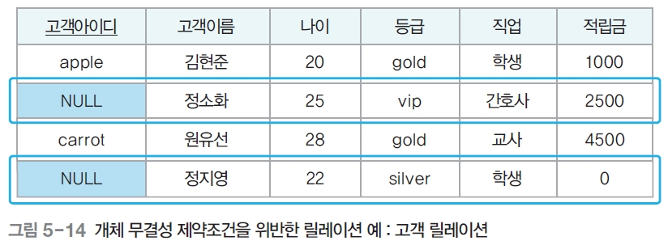
문제 15
정답 해설
개체 무결성 제약조건에 대한 설명으로 적합한 것은?
①
릴레이션 내 투플들이 각 속성의 도메인 값만 가져야 한다
②
릴레이션은 참조할 수 없는 외래키 값을 가질 수 없다
③
외래키 값은 참조되는 릴레이션의 기본키 값과 동일해야 한다
④
기본키를 구성하는 모든 속성은 널 값을 가질 수 없다
✓
해설
개체 무결성 제약조건 (Entity Integrity Constraint):
→ 기본키를 구성하는 모든 속성은 NULL 값을 가질 수 없다
①은 도메인 무결성 제약조건
②③은 참조 무결성 제약조건에 해당합니다.
31 / 58

Slide 32
문제 16
문제
외래키와 관련이 있는 무결성 제약조건은?
①
도메인 무결성 제약조건
②
개체 무결성 제약조건
③
참조 무결성 제약조건
④
기본키 무결성 제약조건
32 / 58

Slide 33
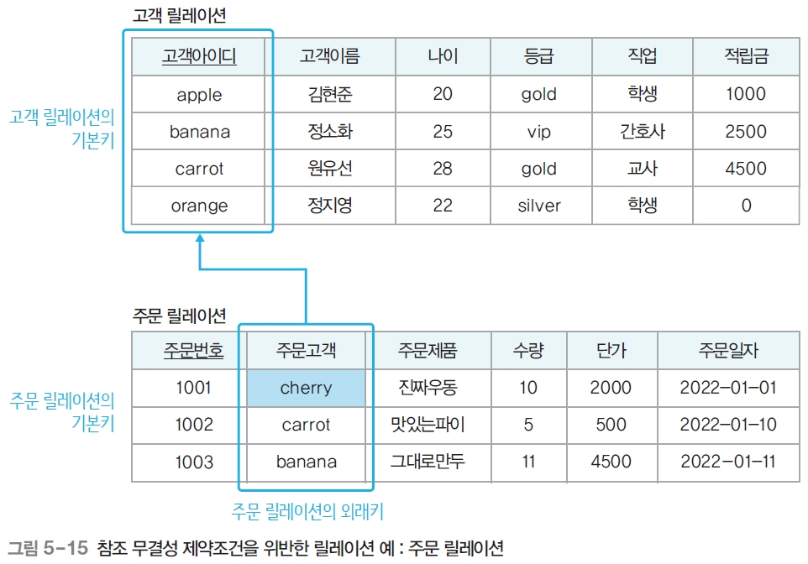
문제 16
정답 해설
외래키와 관련이 있는 무결성 제약조건은?
①
도메인 무결성 제약조건
②
개체 무결성 제약조건
③
참조 무결성 제약조건
✓
④
기본키 무결성 제약조건
해설
참조 무결성 제약조건 (Referential Integrity Constraint):
→ 외래키가 참조할 수 없는(존재하지 않는) 값을 가질 수 없다
→ 외래키 값은 참조되는 릴레이션의 기본키에 존재 or NULL
개체 무결성 제약조건은 기본키와 관련됩니다.
33 / 58

Slide 34
문제 17
문제
릴레이션 A의 기본키 속성 값을 변경하려면 이를 참조하는 릴레이션 B의
외래키 속성 값도 변경해야 하는데, 이와 관련 있는 무결성 제약조건은?
①
도메인 무결성 제약조건
②
개체 무결성 제약조건
③
참조 무결성 제약조건
④
기본키 무결성 제약조건
34 / 58

Slide 35
문제 17
정답 해설
릴레이션 A의 기본키 속성 값을 변경하려면 이를 참조하는 릴레이션 B의 ...
①
도메인 무결성 제약조건
②
개체 무결성 제약조건
③
참조 무결성 제약조건
✓
④
기본키 무결성 제약조건
해설
참조 무결성 제약조건은 외래키가 참조하는 기본키 값이
변경·삭제될 때 참조 관계의 일관성을 유지하도록 보장.
기본키 값이 바뀌면 이를 참조하는 외래키도 함께 처리해야
참조 무결성이 유지됩니다. (연쇄 수정/삭제 또는 거부)
35 / 58

Slide 36
문제 18
문제
Q
관계 데이터 모델에서 하나의 속성이 가질 수 있는 모든 값들의 집합을
무엇이라 하는가?
36 / 58

Slide 37
문제 18
정답 해설
관계 데이터 모델에서 하나의 속성이 가질 수 있는 모든 값들의 집합을 ...
해답
정답: 도메인(Domain)
도메인은 속성이 가질 수 있는 모든 값의 집합으로,
속성 값의 적합성을 판단하는 기준이 됩니다.
예) '나이' 속성의 도메인: 0~150 사이의 정수
예) '등급' 속성의 도메인: {gold, silver, bronze, vip}
예) '고객아이디' 속성의 도메인: CHAR(20)
37 / 58

Slide 38
문제 19
문제
다음 각 문장을 읽고 맞으면 O, 틀리면 X를 표시하시오.
(1) 슈퍼키는 후보키이기도 하다.
?
(2) 기본키는 후보키이기도 하다.
?
(3) 기본키로 외래키를 사용할 수 있다.
?
(4) 외래키는 널 값이 허용되지 않는다.
?
(5) 외래키의 속성 개수와 참조 기본키의 속성 개수는 같아야 한다.
?
38 / 58

Slide 39
문제 19
정답 해설
다음 각 문장을 읽고 맞으면 O, 틀리면 X를 표시하시오.
(1) 슈퍼키는 후보키이기도 하다.
X
✗
슈퍼키 ⊃ 후보키 (역은 성립 안 함)
(2) 기본키는 후보키이기도 하다.
O
✓
기본키는 후보키 중에서 선택한 것
(3) 기본키로 외래키를 사용할 수 있다.
O
✓
외래키가 기본키를 겸할 수 있음
(4) 외래키는 널 값이 허용되지 않는다.
X
✗
외래키는 NULL 가능 (기본키만 NULL 불가)
(5) 외래키의 속성 개수와 참조 기본키의 속성 개수는 같아야 한다.
O
✓
도메인도 같아야 함
39 / 58

Slide 40
문제 20
문제
릴레이션의 특성으로 적합한 것을 모두 고르시오.
(A) 하나의 릴레이션에 있는 모든 투플은 서로 다른 값을 가진다.
?
(B) 하나의 릴레이션에서 투플 사이의 순서는 없다.
?
(C) 모든 속성은 서로 다른 이름으로 구별된다.
?
(D) 하나의 릴레이션에서 속성의 순서는 중요한 의미를 지닌다.
?
(E) 모든 속성의 값은 더는 분해할 수 없는 원자 값만 허용.
?
40 / 58

Slide 41
문제 20
정답 해설
릴레이션의 특성으로 적합한 것을 모두 고르시오.
(A) 하나의 릴레이션에 있는 모든 투플은 서로 다른 값을 가진다.
O
✓
투플의 유일성
(B) 하나의 릴레이션에서 투플 사이의 순서는 없다.
O
✓
투플의 무순서
(C) 모든 속성은 서로 다른 이름으로 구별된다.
O
✓
속성 이름의 유일성
(D) 하나의 릴레이션에서 속성의 순서는 중요한 의미를 지닌다.
X
✗
속성의 무순서 (순서 무의미)
(E) 모든 속성의 값은 더는 분해할 수 없는 원자 값만 허용.
O
✓
속성의 원자성
41 / 58

Slide 42
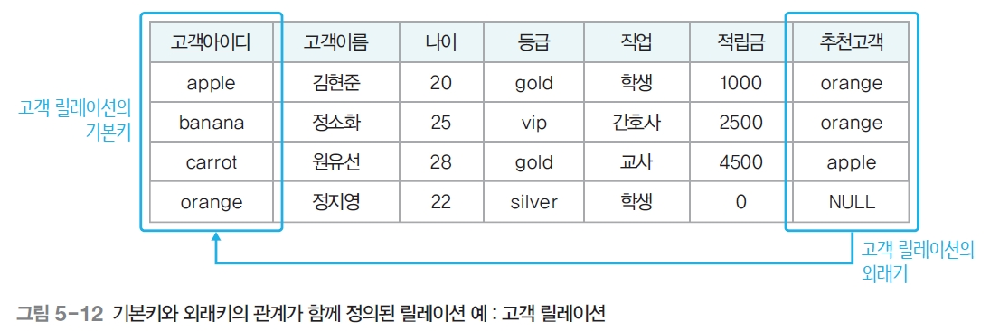
문제 21
문제
외래키에 대한 설명으로 적합한 것을 모두 고르시오.
(A) 기본키로 선택되지 못한 후보키들이다.
?
(B) 외래키를 가진 릴레이션을 참조하는 릴레이션이라 한다.
?
(C) 릴레이션 R1의 속성이 다른 릴레이션 R2의 기본키이다.
?
(D) 외래키 릴레이션과 기본키 릴레이션은 반드시 달라야 한다.
?
(F) 외래키와 대응 기본키는 도메인이 같아야 한다.
?
42 / 58

Slide 43
문제 21
정답 해설
외래키에 대한 설명으로 적합한 것을 모두 고르시오.
(A) 기본키로 선택되지 못한 후보키들이다.
X
✗
→ 대체키의 설명
(B) 외래키를 가진 릴레이션을 참조하는 릴레이션이라 한다.
X
✗
→ '참조되는'이 아니라 '참조하는' 릴레이션
(C) 릴레이션 R1의 속성이 다른 릴레이션 R2의 기본키이다.
O
✓
외래키의 정의
(D) 외래키 릴레이션과 기본키 릴레이션은 반드시 달라야 한다.
X
✗
자기 참조 가능
(F) 외래키와 대응 기본키는 도메인이 같아야 한다.
O
✓
도메인 일치 필수
43 / 58

Slide 44
문제 22
문제
Q
관계 데이터 모델의 무결성 제약조건에 대한 설명을 읽고 Ⓐ, Ⓑ를 채우시오.
"기본키를 구성하는 모든 속성은 널 값을 가질 수 없다 → (Ⓐ)
외래키는 참조할 수 없는 값을 가질 수 없다 → (Ⓑ)"
44 / 58

Slide 45
문제 22
정답 해설
관계 데이터 모델의 무결성 제약조건에 대한 설명을 읽고 Ⓐ, Ⓑ를 채우시오.
해답
Ⓐ: 개체 무결성 제약조건 (Entity Integrity Constraint)
Ⓑ: 참조 무결성 제약조건 (Referential Integrity Constraint)
• 개체 무결성: 기본키를 구성하는 모든 속성 → NULL 불가
(기본키가 NULL이면 투플을 식별할 수 없으므로)
• 참조 무결성: 외래키 값 → 참조되는 기본키에 존재하거나 NULL
(존재하지 않는 값을 참조하면 데이터 모순 발생)
45 / 58

Slide 46
문제 23
문제
Q
키에 대한 설명을 읽고 Ⓐ, Ⓑ, Ⓒ를 채우시오.
"(Ⓐ)는 유일성을 만족하는 속성 또는 속성들의 집합이다.
후보키는 유일성과 (Ⓑ)를 모두 만족하는 키이다.
후보키 중 기본키로 선택되지 못한 키를 (Ⓒ)라 한다."
46 / 58

Slide 47
문제 23
정답 해설
키에 대한 설명을 읽고 Ⓐ, Ⓑ, Ⓒ를 채우시오. ...
해답
Ⓐ: 슈퍼키 (Super Key)
→ 유일성만 만족하면 되는 가장 넓은 범위의 키
Ⓑ: 최소성 (Minimality)
→ 불필요한 속성 없이 꼭 필요한 최소한의 속성만으로 구성
Ⓒ: 대체키 (Alternate Key)
→ 후보키 중 기본키로 선택되지 못한 나머지 키
포함 관계: 슈퍼키 ⊃ 후보키 ⊃ 기본키 | 대체키
47 / 58

Slide 48
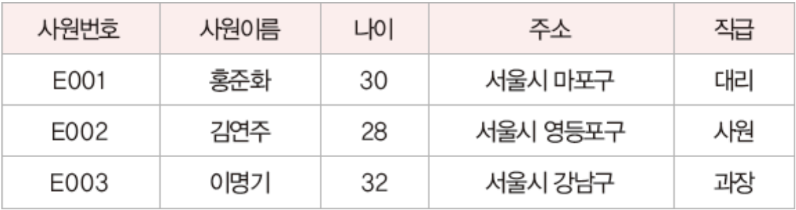
문제 24
문제
Q
다음 사원 릴레이션에 대해 물음에 답하시오.
사원(사원번호, 사원이름, 나이, 주소, 직급)에 3개 투플이 있을 때
(1) 차수는? (2) 카디널리티는?
(3) 사원이름이 기본키로 부적합한 이유는? (4) 기본키로 적합한 속성은?
48 / 58

Slide 49
문제 24
정답 해설
다음 사원 릴레이션에 대해 물음에 답하시오. ...
해답
(1) 차수(degree): 5
→ 속성이 5개 (사원번호, 사원이름, 나이, 주소, 직급)
(2) 카디널리티(cardinality): 3
→ 투플이 3개
(3) 사원이름이 기본키로 부적합한 이유:
동명이인이 존재할 수 있어 유일성을 보장하지 못합니다.
(4) 기본키로 적합한 속성: 사원번호
각 사원마다 고유하게 부여되어 유일성과 최소성을 모두 만족.
49 / 58

Slide 50
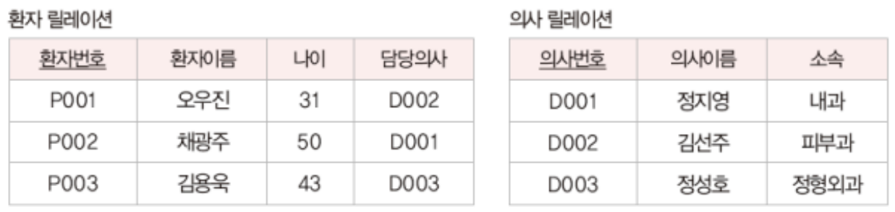
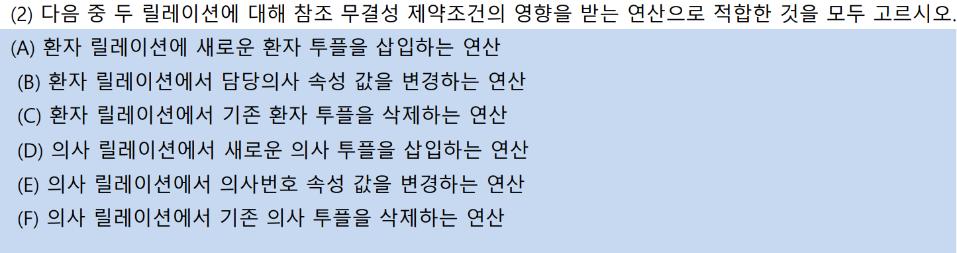
문제 25
문제
Q
환자(환자번호, 환자이름, 나이, 담당의사)와
의사(의사번호, 의사이름, 소속) 릴레이션이 있을 때:
(1) 외래키를 포함한 릴레이션과 외래키는?
(2) 참조 무결성 제약조건의 영향을 받는 연산을 모두 고르시오.
50 / 58

Slide 51

문제 25
정답 해설
환자(환자번호, 환자이름, 나이, 담당의사)와 ...
해답
(1) 외래키를 포함한 릴레이션: 환자 릴레이션
외래키: 담당의사 (의사 릴레이션의 기본키 '의사번호'를 참조)
(2) 참조 무결성 영향 연산:
✓ 환자 릴레이션에 새로운 투플 삽입 → 외래키 값 검증 필요
✓ 환자 릴레이션에서 담당의사 값 변경 → 외래키 값 검증 필요
✓ 의사 릴레이션에서 의사번호 값 변경 → 참조 중인 값 변경
✓ 의사 릴레이션에서 기존 투플 삭제 → 참조 중인 투플 삭제
51 / 58

Slide 52
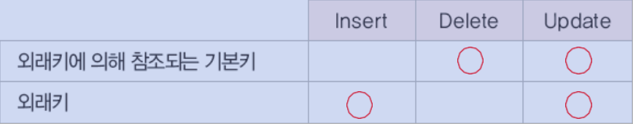

문제 26
문제
Q
참조 무결성 제약조건 만족 여부를 검사할 필요가 있는 항목에 ○표를 하시오.
(외래키에 의해 참조되는 기본키 / 외래키 각각에 대해 Insert, Delete, Update)
52 / 58

Slide 53
문제 26
정답 해설
참조 무결성 제약조건 만족 여부를 검사할 필요가 있는 항목에 ○표를 하시오. ...
해답
Insert Delete Update
외래키에 의해
참조되는 기본키 ○ ○
외래키 ○ ○
• 기본키의 Delete/Update: 참조 관계가 깨질 수 있어 검사 필요
• 외래키의 Insert/Update: 존재하지 않는 값을 참조할 수 있어 검사
• 외래키의 Delete: 참조를 제거하는 것 → 검사 불필요
• 기본키의 Insert: 참조 대상이 추가됨 → 검사 불필요
53 / 58

Slide 54
문제 27
문제
Q
A, B, C 속성으로 구성된 릴레이션에서 A 속성의 도메인은 2개 값,
B 속성의 도메인은 3개 값, C 속성의 도메인은 4개 값을 갖는다면
이 릴레이션에 삽입될 수 있는 투플의 최대 개수는?
54 / 58

Slide 55
문제 27
정답 해설
A, B, C 속성으로 구성된 릴레이션에서 A 속성의 도메인은 2개 값, ...
해답
정답: 24개
계산: 2 × 3 × 4 = 24
릴레이션에는 동일한 투플이 존재할 수 없으므로(투플의 유일성),
가능한 투플의 최대 개수는 각 속성의 도메인 크기를 모두 곱한 값.
A가 취할 수 있는 값 2개
× B가 취할 수 있는 값 3개
× C가 취할 수 있는 값 4개
= 총 24가지 서로 다른 조합이 가능
55 / 58

Slide 56
문제 28
문제
Q
학생(학번, 이름, 학과), 교수(교수ID, 이름, 학과),
지도(지도교수ID, 참여학생, 내용), 멘토링(멘토, 멘티, 내용)
릴레이션에서 외래키로 선언할 수 있는 속성을 모두 나열하시오.
56 / 58

Slide 57
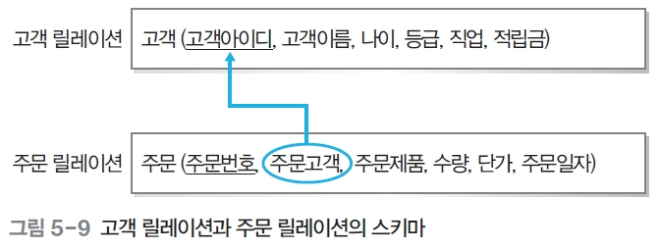
문제 28
정답 해설
학생(학번, 이름, 학과), 교수(교수ID, 이름, 학과), ...
해답
외래키로 선언할 수 있는 속성 (총 4개):
• 지도.지도교수ID → 교수 릴레이션의 교수ID를 참조
• 지도.참여학생 → 학생 릴레이션의 학번을 참조
• 멘토링.멘토 → 학생 릴레이션의 학번을 참조
• 멘토링.멘티 → 학생 릴레이션의 학번을 참조
지도교수ID와 참여학생은 각각 교수, 학생 릴레이션을 참조하며,
멘토와 멘티는 모두 학생 릴레이션의 학번을 참조합니다.
57 / 58

Slide 58
수고하셨습니다!
5장 관계 데이터 모델 — 연습문제 해답 (전 28문제)
대전대학교 컴퓨터공학과 · 박상돈

